Slide 1
Go培训第四天
tony

Slide 2
Outline
1. 内置函数、递归函数、闭包
2. 数组与切片
3. map数据结构
4. package介绍
5. 课后作业

Slide 3
内置函数
1. close：主要用来关闭channel
2. len：用来求长度，比如string、array、slice、map、channel
3. new：用来分配内存，主要用来分配值类型，比如int、struct。返回的是指针
4. make：用来分配内存，主要用来分配引用类型，比如chan、map、slice
5. append：用来追加元素到数组、slice中
6. panic和recover：用来做错误处理

Slide 4
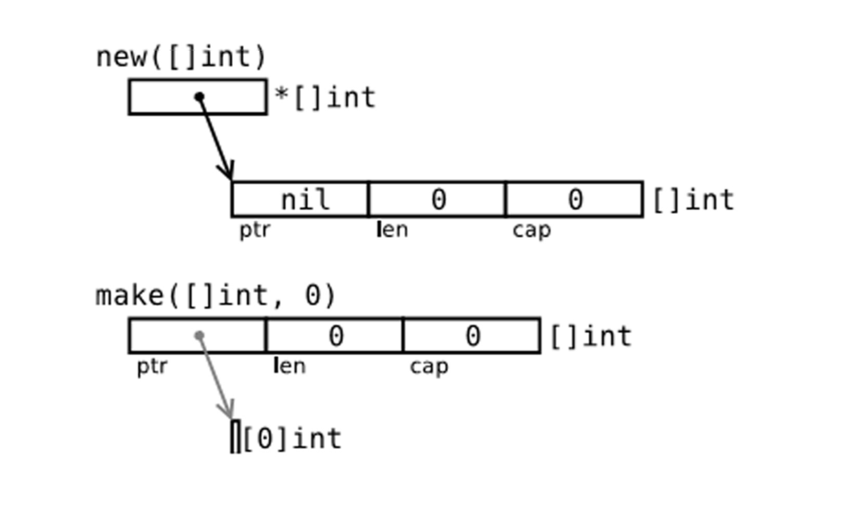
内置函数
7. new和make的区别

Slide 5
递归函数
1. 一个函数调用自己，就叫做递归。
package main
import (
"fmt"
)
func calc(n int) int {
if n == 1 {
return 1
}
return calc(n-1) * n
}
func main() {
n := calc(5)
fmt.Println(n)
}

Slide 6
递归函数
2.斐波那契数
package main
import "fmt"
func fab(n int) int {
if n <= 1 {
return 1
}
return fab(n-1) + fab(n-2)
}
func main() {
for i := 0; i < 10; i++ {
n := fab(i)
fmt.Println(n)
}
}

Slide 7
递归函数
2.斐波那契数
package main
import "fmt"
func fab(n int) int {
if n <= 1 {
return 1
}
return fab(n-1) + fab(n-2)
}
func main() {
for i := 0; i < 10; i++ {
n := fab(i)
fmt.Println(n)
}
}

Slide 8
递归函数
3. 递归的设计原则
1）一个大的问题能够分解成相似的小问题
2）定义好出口条件

Slide 9
闭包
1. 闭包：一个函数和与其相关的引用环境组合而成的实体
package main
import “fmt”
func main() {
var f = Adder()
fmt.Print(f(1),” - “)
fmt.Print(f(20),” - “)
fmt.Print(f(300))
}
func Adder() func(int) int {
var x int
return func(delta int) int {
x += delta
return x
}
}

Slide 10
闭包
package main
import (
"fmt"
"strings"
)
func makeSuffixFunc(suffix string) func(string) string {
return func(name string) string {
if !strings.HasSuffix(name, suffix) {
return name + suffix
}
return name
}
}
func main() {
func1 := makeSuffixFunc(".bmp")
func2 := makeSuffixFunc(".jpg")
fmt.Println(func1("test"))
fmt.Println(func2("test"))
}
2. 闭包的例子

Slide 11
数组与切片
1. 数组：是同一种数据类型的固定长度的序列。
2. 数组定义：var a [len]int，比如：var a[5]int
3. 长度是数组类型的一部分，因此，var a[5] int和var a[10]int是不同的类型
4. 数组可以通过下标进行访问，下标是从0开始，最后一个元素下标是：len-1
for i := 0; i < len(a); i++ {
}
5. 访问越界，如果下标在数组合法范围之外，则触发访问越界，会panic

Slide 12
数组与切片
1. 数组：是同一种数据类型的固定长度的序列。
2. 数组定义：var a [len]int，比如：var a[5]int，一旦定义，长度不能变
3. 长度是数组类型的一部分，因此，var a[5] int和var a[10]int是不同的类型
4. 数组可以通过下标进行访问，下标是从0开始，最后一个元素下标是：len-1
for i := 0; i < len(a); i++ {
}
for index, v := range a {
}
5. 访问越界，如果下标在数组合法范围之外，则触发访问越界，会panic

Slide 13
数组与切片
6. 数组是值类型，因此改变副本的值，不会改变本身的值
arr2 := arr1
arr2[2] = 100

Slide 14
数组与切片
package main
import (
"fmt"
)
func modify(arr [5]int) {
arr[0] = 100
return
}
func main() {
var a [5]int
modify(a)
for i := 0; i < len(a); i++ {
fmt.Println(a[i])
}
}

Slide 15
数组与切片
package main
import (
"fmt"
)
func modify(arr *[5]int) {
(*arr)[0] = 100
return
}
func main() {
var a [5]int
modify(&a)
for i := 0; i < len(a); i++ {
fmt.Println(a[i])
}
}

Slide 16
数组与切片
1. 练习：使用非递归的方式实现斐波那契数列，打印前100个数。

Slide 17
数组与切片
1. 数组初始化
a. var age0 [5]int = [5]int{1,2,3}
b. var age1 = [5]int{1,2,3,4,5}
c. var age2 = […]int{1,2,3,4,5,6}
d. var str = [5]string{3:”hello world”, 4:”tom”}

Slide 18
数组与切片
2. 多维数组
a. var age [5][3]int
b. var f [2][3]int = [...][3]int{{1, 2, 3}, {7, 8, 9}}
3. 多维数组遍历

Slide 19
数组与切片
package main
import (
"fmt"
)
func main() {
var f [2][3]int = [...][3]int{{1, 2, 3}, {7, 8, 9}}
for k1, v1 := range f {
for k2, v2 := range v1 {
fmt.Printf("(%d,%d)=%d ", k1, k2, v2)
}
fmt.Println()
}
}

Slide 20
数组与切片
1. 切片：切片是数组的一个引用，因此切片是引用类型
2. 切片的长度可以改变，因此，切片是一个可变的数组
3. 切片遍历方式和数组一样，可以用len()求长度
4. cap可以求出slice最大的容量，0 <= len(slice) <= (array)，其中array
是slice引用的数组
5. 切片的定义：var 变量名 []类型，比如 var str []string var arr []int

Slide 21
数组与切片
1. 切片初始化：var slice []int = arr[start:end]
包含start到end之间的元素，但不包含end
2. Var slice []int = arr[0:end]可以简写为 var slice []int=arr[:end]
3. Var slice []int = arr[start:len(arr)] 可以简写为 var slice[]int = arr[start:]
4. Var slice []int = arr[0, len(arr)] 可以简写为 var slice[]int = arr[:]
5. 如果要切片最后一个元素去掉，可以这么写：
Slice = slice[:len(slice)-1]

Slide 22
数组与切片
1. 练习：写一个程序，演示切片的各个用法

Slide 23
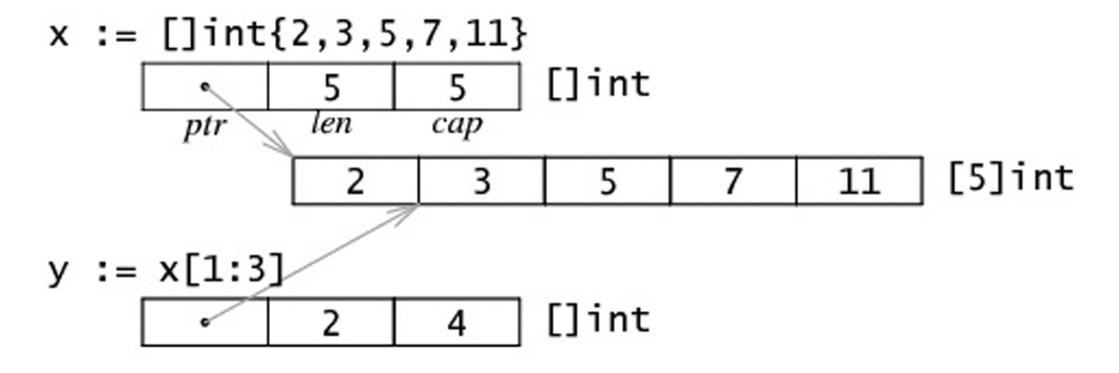
数组与切片
2. 切片的内存布局：

Slide 24
数组与切片
2. 练习，写一个程序，演示切片的内存布局

Slide 25
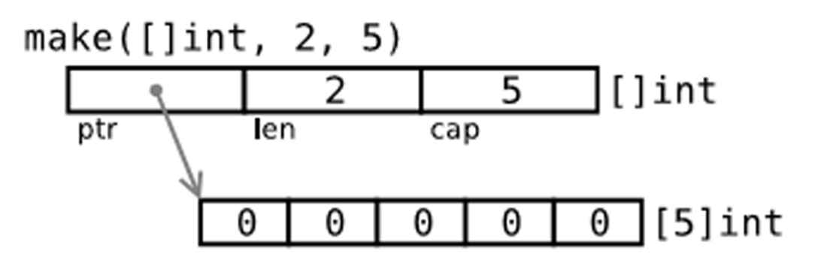
数组与切片
3. 通过make来创建切片
var slice []type = make([]type, len)
slice := make([]type, len)
slice := make([]type, len, cap)

Slide 26
数组与切片
4. 用append内置函数操作切片
slice = append(slice, 10)
var a = []int{1,2,3}
var b = []int{4,5,6}
a = append(a, b…)

Slide 27
数组与切片
5. For range 遍历切片
for index, val := range slice { }

Slide 28
数组与切片
6. 切片resize
var a = []int {1,3,4,5}
b := a[1:2]
b = b[0:3]

Slide 29
数组与切片
7. 切片拷贝
s1 := []int{1,2,3,4,5}
s2 := make([]int, 10)
copy(s2, s1)
s3 := []int{1,2,3}
s3 = append(s3, s2…)
s3 = append(s3, 4,5,6)

Slide 30
数组与切片
8. string与slice
string底层就是一个byte的数组，因此，也可以进行切片操作
str := “hello world”
s1 := str[0:5]
fmt.Println(s1)
s2 := str[5:]
fmt.Println(s2)

Slide 31
数组与切片
8. string与slice
string底层就是一个byte的数组，因此，也可以进行切片操作
str := “hello world”
s1 := str[0:5]
fmt.Println(s1)
s2 := str[5:]
fmt.Println(s2)

Slide 32
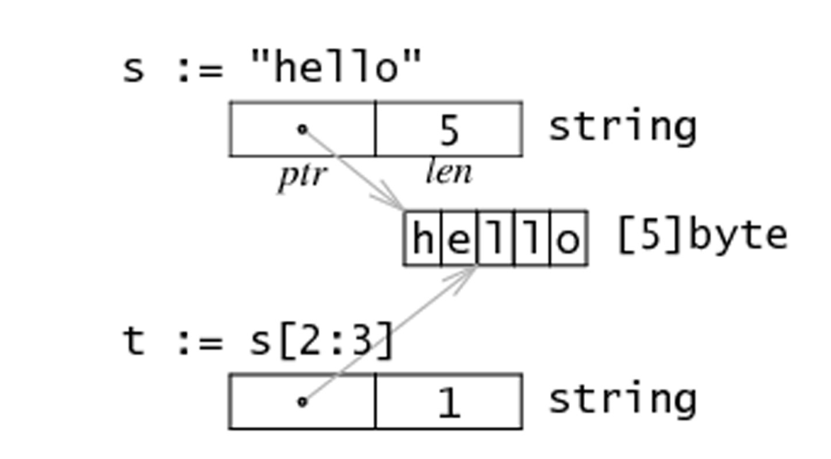
数组与切片
9. string的底层布局

Slide 33
数组与切片
10. 如何改变string中的字符值？
string本身是不可变的，因此要改变string中字符，需要如下操作：
str := “hello world”
s := []byte(str)
s[0] = ‘o’
str = string(s)

Slide 34
数组与切片
11. 排序和查找操作
排序操作主要都在 sort包中，导入就可以使用了
import(“sort”)
sort.Ints对整数进行排序， sort.Strings对字符串进行排序, sort.Float64s对
浮点数进行排序.
sort.SearchInts(a []int, b int) 从数组a中查找b，前提是a必须有序
sort.SearchFloats(a []float64, b float64) 从数组a中查找b，前提是a必须有序
sort.SearchStrings(a []string, b string) 从数组a中查找b，前提是a必须有序

Slide 35

map数据结构
1. map简介
key-value的数据结构，又叫字典或关联数组
a. 声明
var map1 map[keytype]valuetype
var a map[string]string
var a map[string]int
声明是不会分配内存的，初始化需要make
var a map[int]string
var a map[string]map[string]string

Slide 36
map数据结构
2. map相关操作
var a map[string]string = map[string]string{“hello”: “world”}
a = make(map[string]string, 10)
a[“hello”] = “world”
插入和更新
Val, ok := a[“hello”]
查找
for k, v := range a {
fmt.Println(k,v)
}
遍历
delete(a, “hello”)
删除
len(a)
长度

Slide 37
map数据结构
3. map是引用类型
func modify(a map[string]int) {
a[“one”] = 134
}

Slide 38
map数据结构
4. slice of map
Items := make([]map[int][int], 5)
For I := 0; I < 5; i++ {
items[i] = make(map[int][int])
}

Slide 39
map数据结构
5. map排序
a. 先获取所有key，把key进行排序
b. 按照排序好的key，进行遍历

Slide 40
map数据结构
6. Map反转
a. 初始化另外一个map，把key、value互换即可

Slide 41
包
1. golang中的包
a. golang目前有150个标准的包，覆盖了几乎所有的基础库
b. golang.org有所有包的文档，没事都翻翻

Slide 42
包
2. 线程同步
a. import(“sync”)
b. 互斥锁, var mu sync.Mutex
c. 读写锁, var mu sync.RWMutex

Slide 43
包
3. go get安装第三方包

Slide 44
课后工作
1. 实现一个冒泡排序
2. 实现一个选择排序
3. 实现一个插入排序
4. 实现一个快速排序

